Slide 1
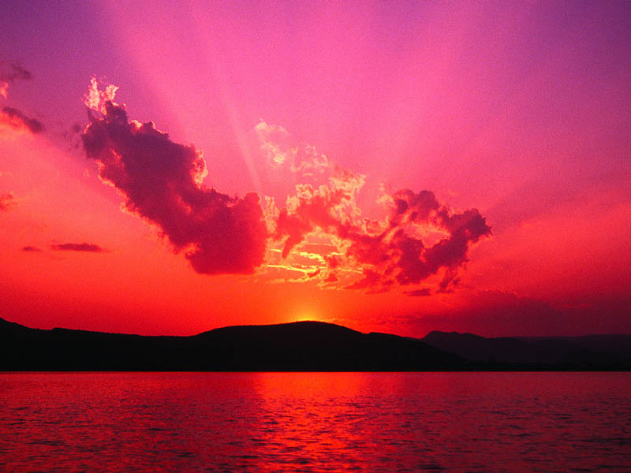
三亚落日

Slide 2
海南三亚山清、水碧、沙白、石怪、洞幽，全年长夏无冬，气候温和，阳光灿烂，冬可避寒，夏能消暑，是闻名天下的旅游胜地，素有“东方夏威夷”之称。这节课我们就随作者一道去欣赏三亚的落日。

Slide 3
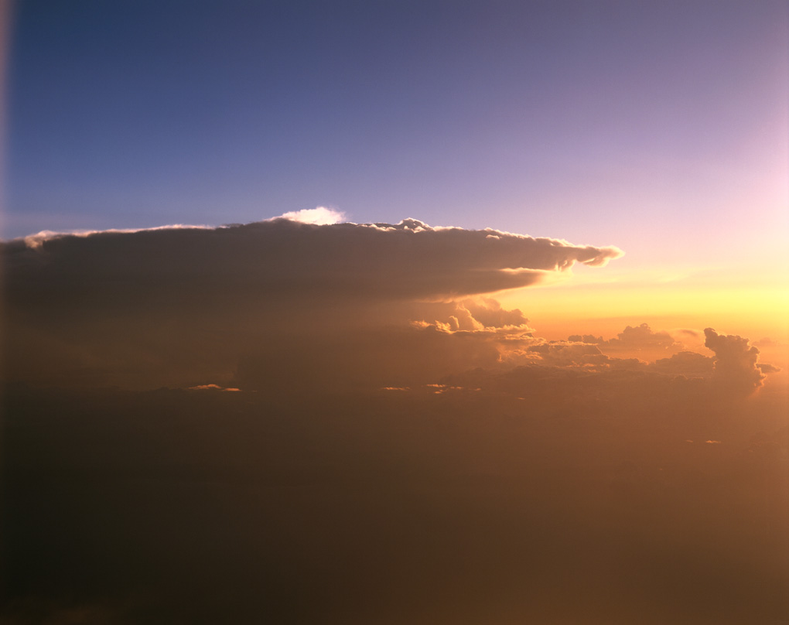
欣赏三亚美图

Slide 4
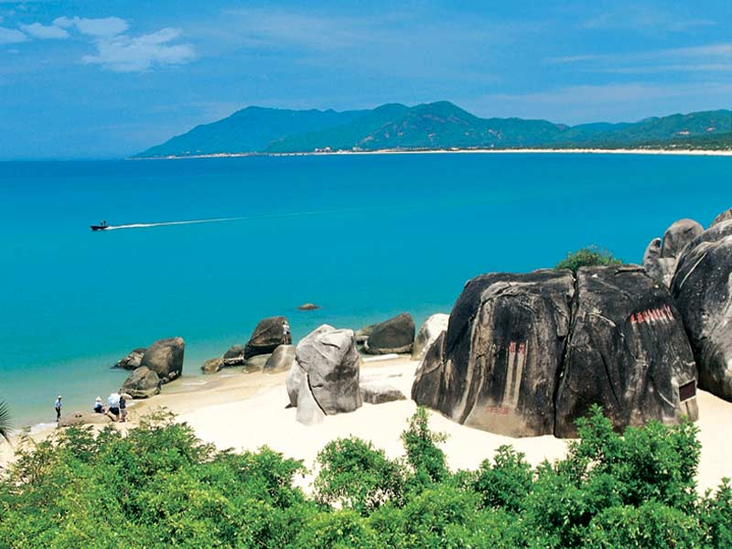
蓝蓝的大海

Slide 5
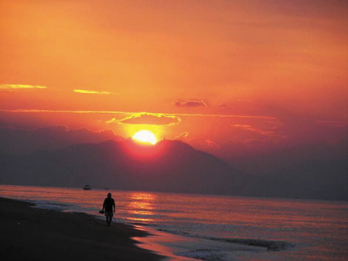
落山前的夕阳

Slide 6
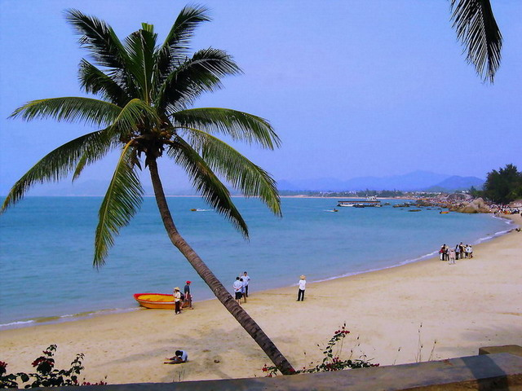
美丽的沙滩

Slide 7
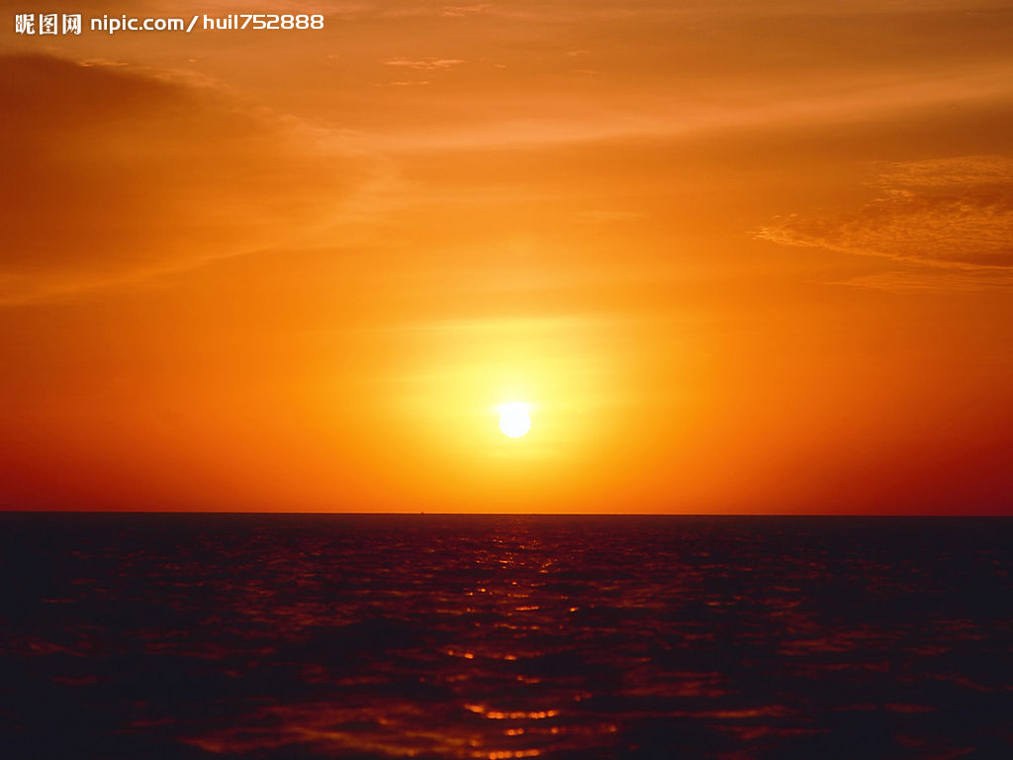
水天一色

Slide 8
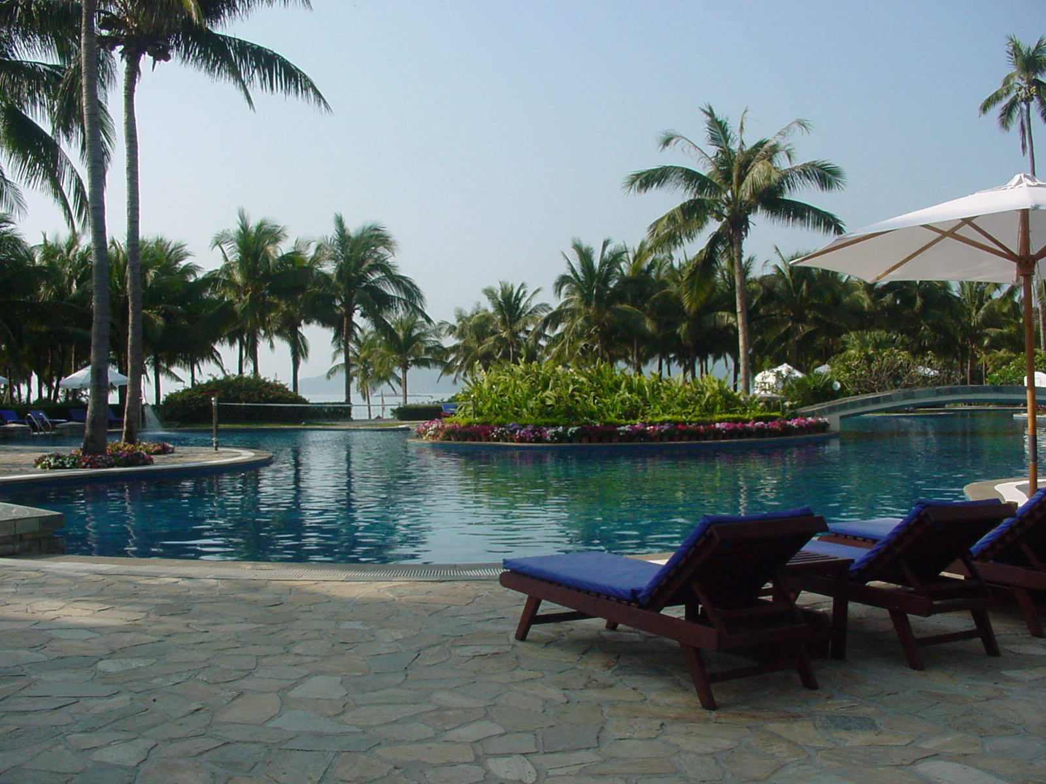
度假胜地

Slide 9
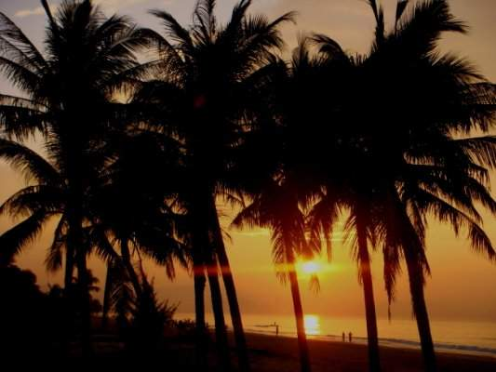
日落景象

Slide 10
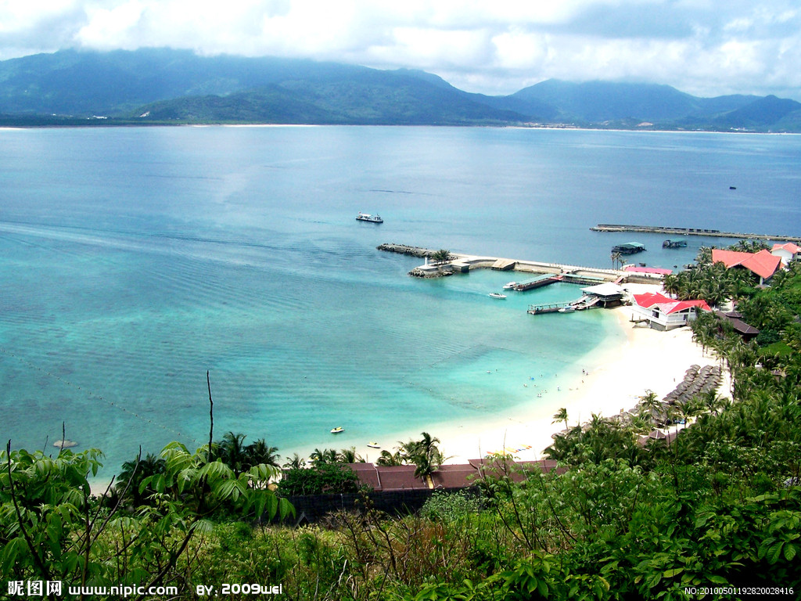

Slide 11
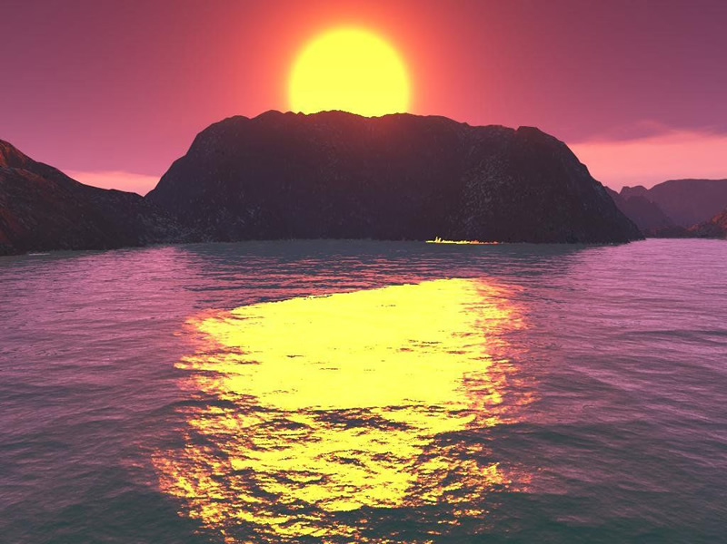

Slide 12
欣赏完三亚的美图，三亚的落日给你留下了怎样的印象？用四字成语来说说自己的印象。

Slide 13
重点字词
收敛 光芒 逊色 玫瑰 涨溢 溅出 醉醺醺 敏捷 一盏灯 蘸 椰子树
悄然无声 硕大无朋 赤朱丹彤
摇曳 掻着

Slide 14

我理解
收敛：(光线等)减弱或消失。
美妙绝伦：美好到了极点。
硕大无朋：硕，大；无朋，没有什么可比得上。形容无比的大。
赤朱丹彤：赤，红色；朱，大红色；丹，红色；彤，红色，本课指程度不同的红色。
悄(qiǎo)然无声： 形容寂静无声。

Slide 15
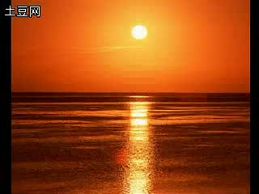
（1） 课文哪一句话充分地概括三亚落日的美？
在三亚看落日真有诗意。
（2）课文哪些地方具体地描述了三亚的落日呢?

Slide 16

理清课文层次
第一部分（①）简单明了的点明“在三亚看落日真有诗意”。
第二部分（②）介绍三亚洋溢着具有热带风情的自然风光。
第三部分（③-⑤）生动而具体地描绘了“一点也不比日出逊色”的夕阳滑落时的景象，突出了三亚落日的美。

Slide 17
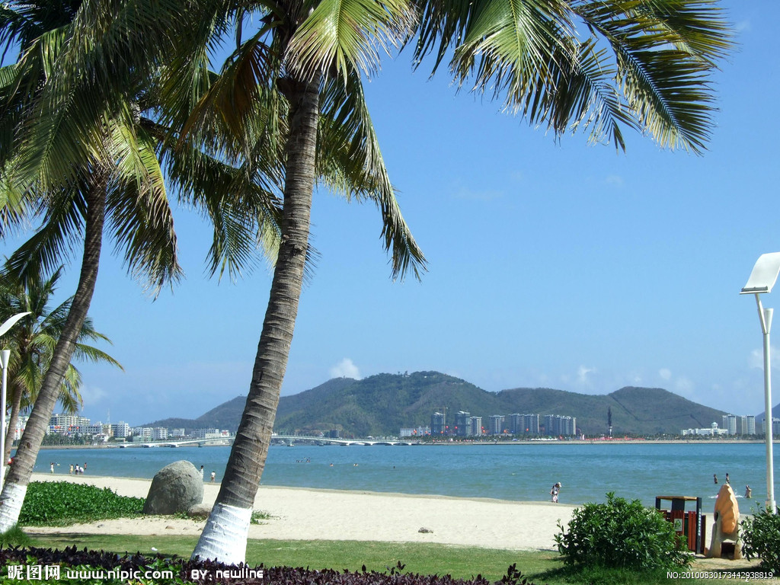

Slide 18
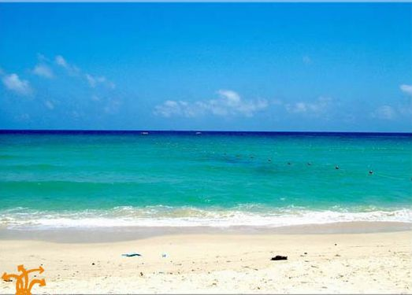

Slide 19
三亚在海南岛的最南端，被蓝透了的海水围着，洋溢着浓浓的热带风情。

Slide 20
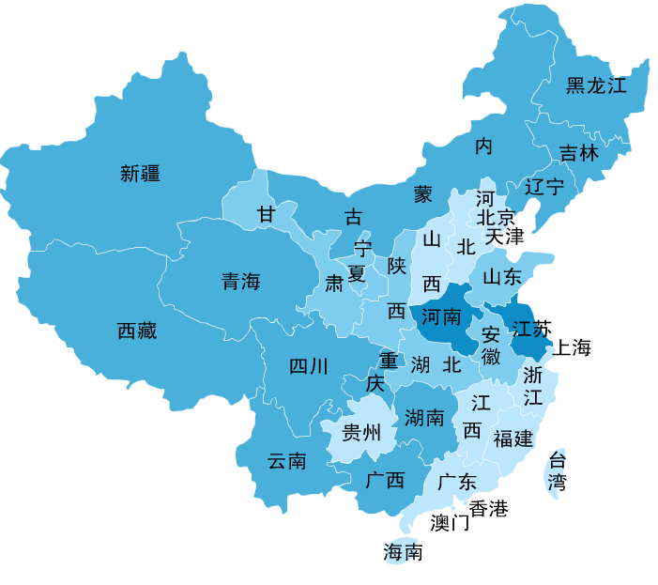

Slide 21
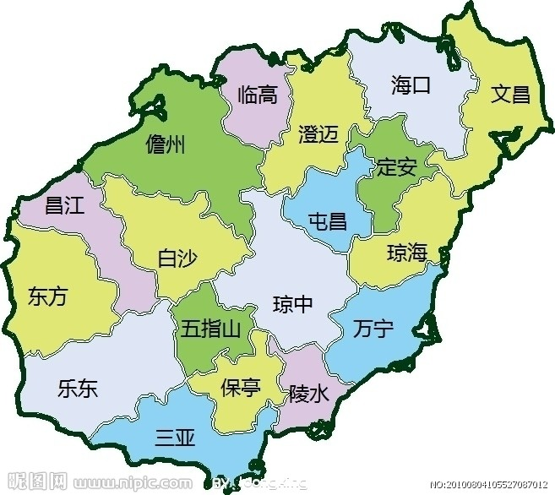

Slide 22
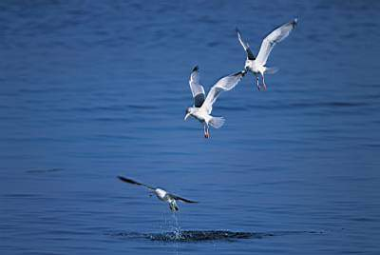
蓝蓝的天与蓝蓝的海融成一体，低翔的白鸥掠过蓝蓝的海面，真让人担心洁白的翅尖会被海水蘸蓝了。

Slide 23
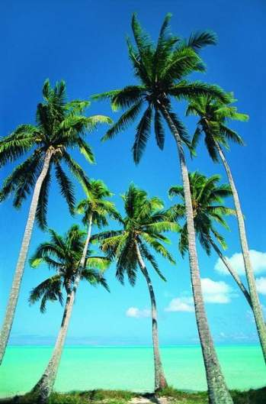
挺拔俊秀的椰子树，不时在海风中摇曳着碧玉般的树冠。

Slide 24
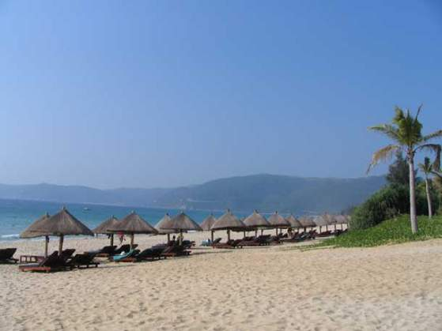
海滩上玉屑银末般的细沙，金灿灿、亮闪闪的，软软地暖暖地搔着人们的脚板，谁都想捏一捏、团一团，将它揉成韧韧的面。

Slide 25
轻声读第2节，思考：
你从哪些地方读出三亚很美？
①“蓝透了”“碧玉般”“玉屑银末般”“金灿灿”等词写出了海、椰子树、细沙的色彩美和形状美。
②“挺拔俊秀”突出了椰树的姿态美。
③“低翔”和“摇曳”写出了白鸥、椰子树的动态美。

Slide 26
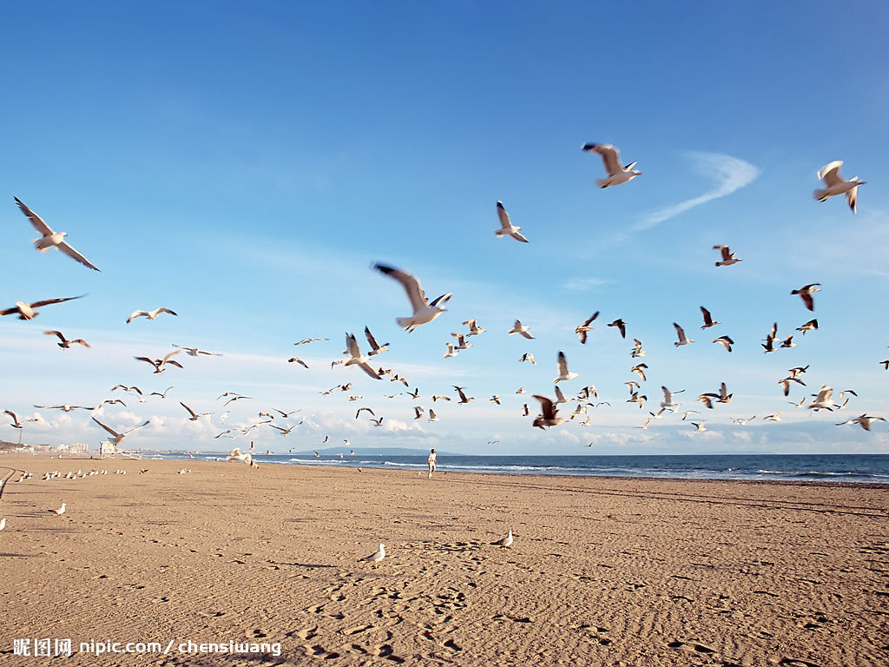
三亚的海那么蓝，鸥那么白，树那么秀，沙那么亮，怎能不让人喜爱至极呢?齐读第二段，读出喜爱之情。

Slide 27
快速浏览3-4节，找一找，作者把三亚落日分别比喻成了什么？

Slide 28
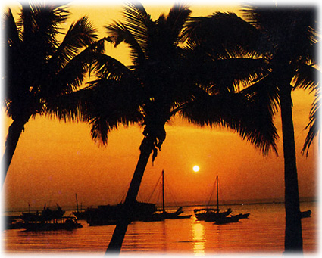
三亚的落日一会像 ，一会像 ，一会像 。

Slide 29
活跃了一天的太阳，依旧像一个快乐的孩童。它歪着红扑扑的脸蛋，毫无倦态，潇潇洒洒地从身上抖落下赤朱丹彤，在大海上溅出无数夺目的亮点。

Slide 30
活跃了一天的太阳，依旧像一个快乐的孩童。
①哪些地方写出太阳像个“快乐的孩童”?
(红扑扑、抖落、溅出)
色彩的词：红扑扑，赤朱丹彤，金红一色
描摹情态的词：快乐，歪着，抖落、溅出
②这样写有什么好处?
(鲜明生动，写出了落日的活泼可爱，富有生机。表达出作者的喜爱之情)

Slide 31
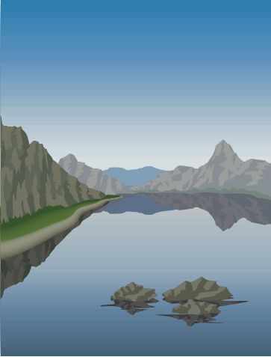
读第4自然段，画出描写夕阳滑落过程的语句。
收敛光芒→ 慢慢下沉→ 顽皮蹦跳→ 悄然入水

Slide 32

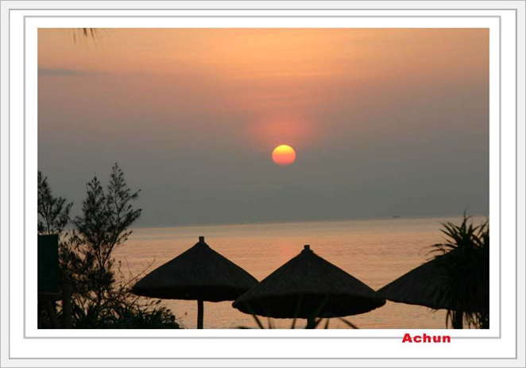

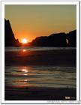

日落过程：
金红一色→ 收敛光芒→ 慢慢下沉→ 顽皮蹦跳→ 悄然入水

Slide 33

比一比
①夕阳也渐渐地收敛了光芒，变得温和起来，悬在海与天的边缘。
②夕阳也渐渐地收敛了光芒，变得温和起来，像一只光焰柔和的大红灯笼，悬在海与天的边缘。
轻声读这组句子，比较哪种写法好，好在哪里？
第二种写法好。用比喻的方法，把夕阳的颜色美和形状美具体、形象地写出来了。写出了夕阳“光焰柔和”的特点。

Slide 34
我瞪大双眼正在欣赏着，突然那落日颤动了两下，最后像跳水员那样，以一个轻快、敏捷的弹跳，再以一个悄然无声、水波不惊的优美姿势入了水，向人们道了“再见”。
这句话用了什么修辞手法，好在哪里？
把落日比作跳水员，写出了落日的动作敏捷、姿态优美，顽皮可爱。表达了作者对落日美景的喜爱之情。

Slide 35

课文总结
作者以诗一般的语言描绘了三亚落日的美丽景象，包含着作者对大自然景观的喜爱和赞美。让我们通过朗读课文再次体会三亚的神奇景观。

Slide 36
当堂练习
写景散文
《三亚落日》是一篇（ ），作者运用清新活泼的语言，准确生动地描绘了（ ），表达了对自然的热爱，对祖国美丽的风光的赞美。
《三亚落日》中依次将落日比成（ ）。
“（ ）”总括全文，点明题意，是点睛之笔，也就是（ ）的一种写法。
三亚在我国海南岛的最南端，属热带海洋季风气候，素有“天然大温室”、“东方夏威夷”、“天下第一湾”之称。
三亚落日美丽的景象
孩童，大红灯笼，跳水员
在三亚看落日真有诗意
开门见山

Slide 37
理解划横线词语在句中的重要意义
蓝蓝的天与蓝蓝的海融成一体，低翔的白鸥掠过蓝蓝的海面，真让人担心洁白的翅尖会被海水蘸蓝了。
“担心”表示不放心，表现了“白鸥”飞翔得很低，让人觉得接触到海面了。

Slide 38
人们惊讶得不敢眨眼，生怕眨眼的那一瞬间，那盏红灯笼会被一只巨手提走。
“生怕”表现了人们全神贯注地欣赏落日之美。

